Slide 1

«С маленькой удачи начинаются
большие успехи»

Slide 2
« - это чудо природы,
самое её драгоценное ископаемое»
А. Карпинский, учёный - геолог
ВОДА

Slide 3
Экологическая ситуация:
Роль воды: все связано со всем.

Slide 4

Теории возникновения ВОДЫ
«Теория происхождения из земных недр»;
«Космическая теория»

Slide 5
РОЛЬ ВОДЫ
Для природы | Для хозяйственной деятельности людей | Для здоровья человека

Slide 6
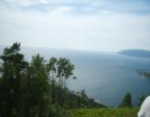

Роль воды для природы

Slide 7
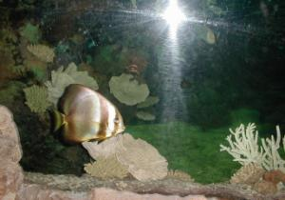
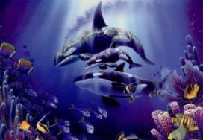


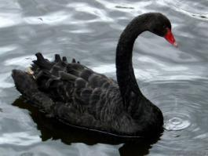
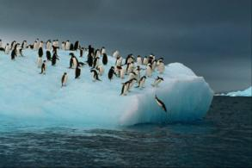
Среда обитания для животных.

Slide 8
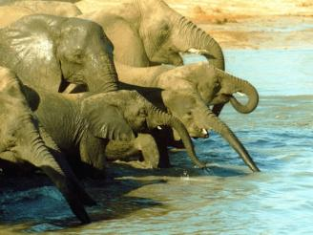
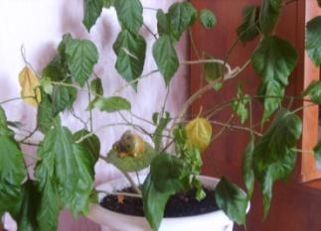
Пища (питьё)
Потеря воды - это смерть!
Справка: слону нужно в сутки – 90 литров воды.

Slide 9
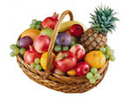
Содержание ВОДЫ
в растениях:
в помидоре – 95% воды;
в огурце – 98% и т.д.
в организме животных - более 50% воды

Slide 10
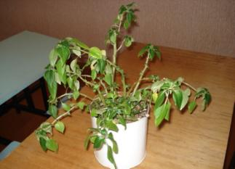
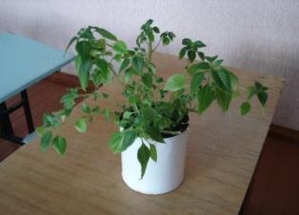
Доказать: вода – гидроскелет растения.
До полива
После полива
ВОДА - проводник питательных веществ.

Slide 11
РОЛЬ ВОДЫ
Для природы | Для хозяйственной деятельности людей | Для здоровья человека
Среда обитания для животных.
Пища (питьё)
Проводник питательных веществ.

Slide 12

Роль воды для хозяйственной деятельности людей

Slide 13
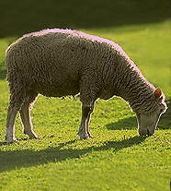
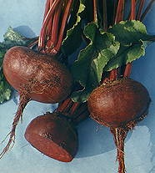
Использование воды в сельском хозяйстве
Справка по расходу воды: выращивание 1 тонны свеклы – 10 тонн воды

Slide 14
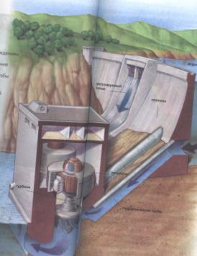
Работа гидроэлектростанций, заводов и фабрик.
Справка по расходу воды : выплавка 1 тонны стали - 150 тонн воды,
изготовление 1 тонны бумаги – 250 тонн воды…

Slide 15


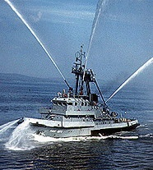
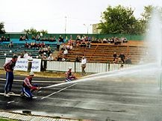
Использование для стирки, мытья посуды, полов;
Отопление помещений;
Водопровод в доме;
Водная дорога для перевозки людей и грузов;
Тушение пожаров.
Справка по расходу воды : одна машинная стирка - 50 литров, мытье посуды – 10 литров, мытье полов, окон – 50 литров.

Slide 16
РОЛЬ ВОДЫ
Для природы | Для хозяйственной деятельности людей | Для здоровья человека
Среда обитания для животных. | Использование воды в сельском хозяйстве
Пища (питьё) | Работа гидроэлектростанций, заводов, фабрик
Проводник питательных веществ. | Отопление помещений; Водопровод в доме;
 | Использование для стирки, мытья посуды, полов;
 | Водная дорога для перевозки людей и грузов;
 | Тушение пожаров.

Slide 17
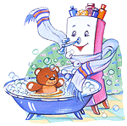

Роль воды для здоровья человека

Slide 18
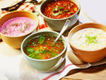
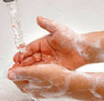
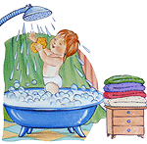
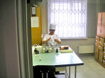
Пища, еда для человека;
Гигиена тела;
Приготовления лекарств (медицина).
Справка по расходу воды в день : одно приготовление пищи - 5 литров;
умывание – 10 литров (+ 45 литров туалет); прием ванна – 40 литров, душ – 95 – 195 литров.

Slide 19
Много ли воды в твоём теле?
Вода в составе организма человека
= масса тела : 3 • 2

Slide 20
РОЛЬ ВОДЫ
Для природы | Для хозяйственной деятельности людей | Для здоровья человека
Среда обитания для животных. | Использование воды в сельском хозяйстве | Пища, еда.
Пища (питьё) | Работа гидроэлектростанций, заводов, фабрик | Гигиена тела.
Проводник питательных веществ. | Отопление помещений; Водопровод в доме; | В медицине
 | Использование для стирки, мытья посуды, полов; | В составе организма человека.
 | Водная дорога для перевозки людей и грузов;
 | Тушение пожаров.

Slide 21

Поверхность Земли
¾ части

Slide 22


Если представить, что…
это а это вода рек и озер.
здесь вода пресная вода
всей планеты, то - (основная часть - ледники),

Slide 23


Slide 24
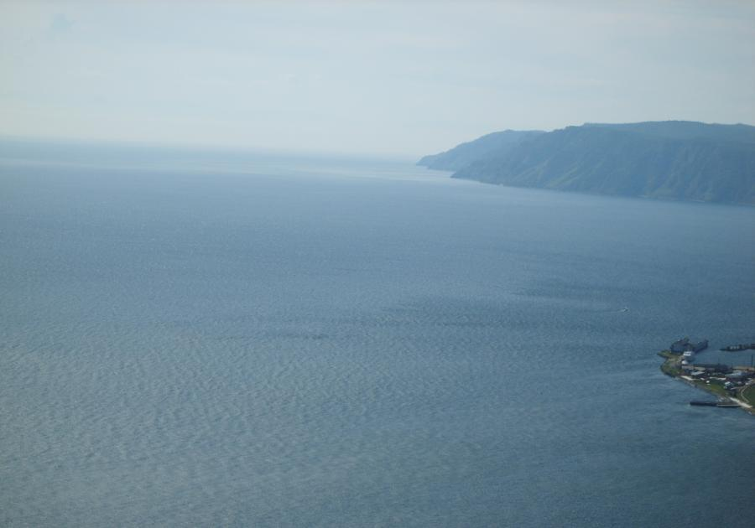

Slide 25
Проверь себя…
Всему живому _______ вода.
Пресной воды на Земле ______.
Необходимо ________ расходовать воду.
Краны в доме должны быть _________.
Нельзя _________ водоёмы.
нужна
мало
бережно
закрыты
загрязнять

Slide 26
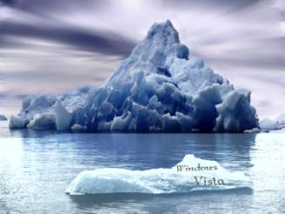
“Воде дана была волшебная власть
стать соком жизни на Земле”
Леонардо да Винчи

